Slide 1
Dégradation des Protéines Voie du protéasome voie lysosome

Slide 2
Quelques données sur les Protéines :
Les protéines sont continuellement renouvelées, ce qui implique des processus permanents de synthèse et de dégradation (protéolyse).
L'échelle de ces processus est donnée par les chiffres suivants:
Deux pour cent (2%) du poids protéique total du corps sont remplacés en une journée (environ 50 g pour un adulte).
Les protéines sont dégradées en acides aminés dont 75% sont réutilisés pour une synthèse de novo.
Le turnover des protéines d'un hépatocyte est de l'ordre de 40% par jour.
La différence entre 2% pour l'organisme entier et 40% pour la cellule, réside dans l'énorme différence de turnover entre les protéines:
les protéines de la matrice extracellulaire ont une *demi-vie de l'ordre de quelques jours et même quelques mois alors que la majorité des enzymes métaboliques ne dure que quelques heures.

Slide 3
Demi-vie des protéines :
La courte demi-vie des enzymes pourrait être une conséquence de leur état « métastable ».
N'étant pas parfaitement stables, ces protéines, avec le temps, peuvent dériver vers un état de repliement incorrect. Dans ce cas, ces protéines sont reconnues par un processus non encore identifié et marquées par l'ubiquitine en vue de leur destruction ultérieure.
Grâce à des protéines à courte demi-vie, la cellule peut rapidement et transitoirement répondre à un environnement fluctuant (phénomène appelé plasticité cellulaire).
L’Homéostasie cellulaire dépend d’un équilibre finement régulé entre biosynthèse et catabolisme des macromolécules
La cellule dispose de trois options pour la dégradation de ses protéines, chacune impliquant un jeu spécifique d'enzymes de dégradation (protéases

Slide 4
1- la voie Ubiquitine – Protéasome : Dégradation des protéines à durée de vie courte 2- La voie de dégradation Lysosomale : Hétérophagie ( dégradation de matériel extracellulaire par endocytose ) et Autophagie ( dégradation de matériel intracellulaire )
3. autodestruction de la cellule entière par des caspases (phénomène de l'apoptose).

Slide 5
Dégradation d'une protéine par un protéasome
Processus d'ubiquitination
Cette voie de destruction implique l'étiquetage de la protéine à éliminer, par l'addition de molécules d'ubiquitine qui sera elle-même reconnue par un complexe protéolytique, le protéasome.
L'étiquetage consiste en la liaison sur la protéine à détruire de plusieurs unités d'ubiquitine (chaîne de 76 acides aminés, poids moléculaire 8,4 kDa). Ce système est utilisé aussi bien par les archae bactéries, que les levures, les plantes et les animaux.
Ce processus d'ubiquitination est effectué par trois complexes enzymatiques différents :
E1, ubiquitin-activating enzyme,
E2, ubiquitin-conjugating enzyme et
E3, ubiquitine-ligase.
A ce jour chez l'Homme on a identifié un seul gène pour E1, plusieurs pour E2 et à peu près 300 pour E3. Dans la plupart des cas, E3 se comporte comme un récepteur, qui sélectionne et présente à l' E2, la protéine à détruire. Les nombreuses formes d' E3 ont chacune une affinité spécifique pour une gamme de protéines.

Slide 6
procédure d'ubiquitination
D'abord, en présence d'ATP l'ubiquitine réagit avec E1, Ubiquitin activating Enzym formant ainsi un thiolester entre sa glycine C–terminale et un résidu cystéine d' E1
L'ubiquitine est ensuite transférée sur E2, Ubiquitin Conjugaison Enzym réalisant une liaison instable avec une cystéine
Enfin, l'ubiquitine est transférée sur une
lysine du substrat par l' E3 ou Ubitiquin ligase
Le processus se répète en se servant de la lysine–48 de l'ubiquitine fixée sur le substrat ,aboutissant à la formation d'une chaîne d'ubiquitines
Une chaîne d'au moins quatre molécules représente le signal de dégradation.

Slide 7
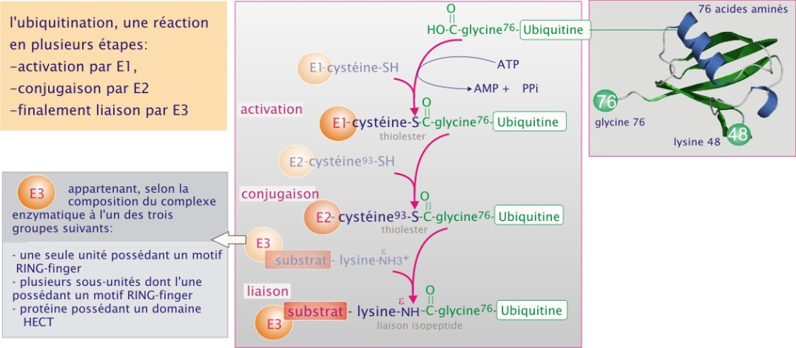

Slide 8
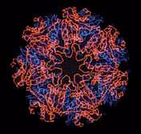
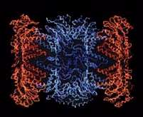
Le protéasome
Les protéines ubiquitinées sont ensuite reconnues par le protéasome, grand complexe de protéases.
Le terme « protéasome » a été forgé par analogie avec le terme ribosome qui est l'organite responsable de sa contrepartie fonctionnelle et avec lequel il rivalise en taille et complexité.
Le protéasome est composé de deux grandes unités : 1/ la particule 20 S et 2/ les unités régulatrices PA28 (11 S) ou PA700 (19 S)

Slide 9
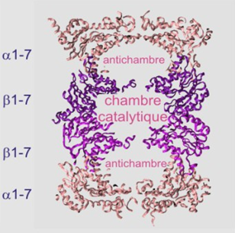
le complexe catalytique (20 S)
Le protéasome, présent en plusieurs exemplaires dans le cytoplasme et le nucléoplasme, a la forme d'un cylindre (dimensions de 15 nm de longueur sur 11 nm de diamètre) composé de 28 sous-unités : deux exemplaires d' α 1 à α 7 et de β 1 à β 7 .
L'activité protéolytique se situe à l'intérieur du cylindre sur trois
différentes sous-unités , chacune ciblant un site précis de coupure :
après des résidus acides pour β 1 (caspase-like),
après des résidus basiques pour β 2 (trypsin-like) et après des résidus
hydrophobes pour β 5 (chymotrypsin-like)

Slide 10
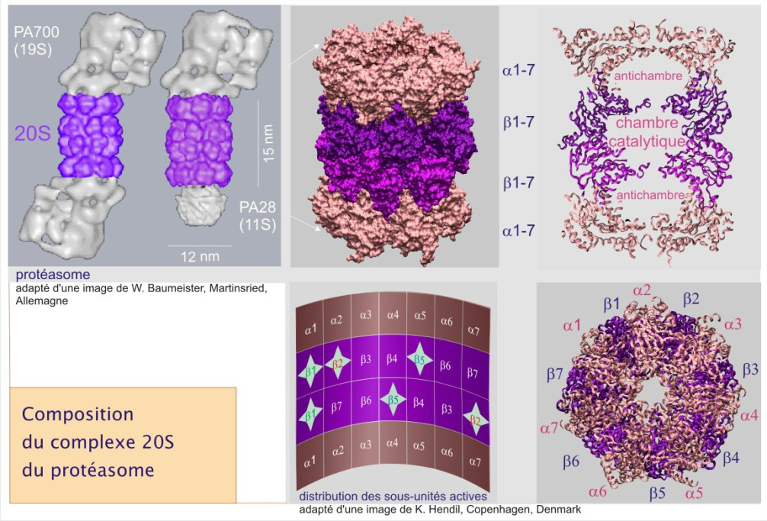

Slide 11
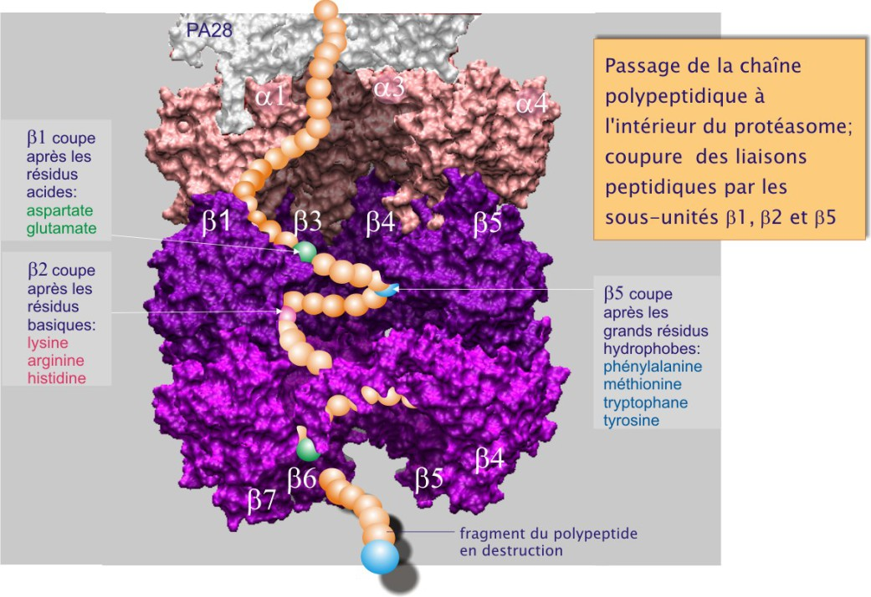

Slide 12
How the proteasome acts : Comment agit le Protéasome

Slide 13
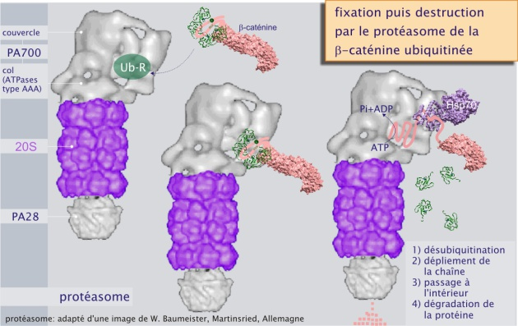
Les complexes régulateurs
L'unité régulatrice PA 700 ( 19 S ) a quatre rôles :
elle fixe le substrat (récepteur),
elle facilite le dépliage et le passage de la chaîne polypeptidique vers l'intérieur du protéasome, par son activité ATPasique,
elle enlève les ubiquitines (qui sont recyclées) et finalement
elle active le protéasome par ouverture du pore
formé par les sept sous-unités

Slide 14
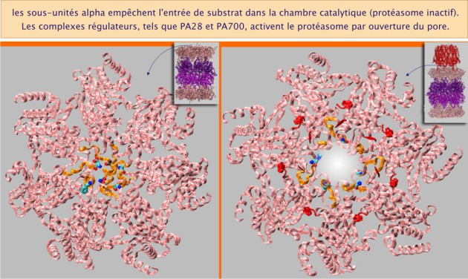
Ainsi la fixation d'une unité régulatrice au complexe 20 S permet l'accès à la chambre catalytique et ceci est également vrai pour PA 28. C'est la raison pour laquelle elles sont aussi appelées « Proteasome Activator » (PA 28 ou PA 700). Par ce mécanisme, la cellule est capable de limiter la dégradation protéique non sélective. PA 28, beaucoup moins courant que PA 700, ne fixe pas les protéines ubiquitinées et son rôle reste donc à définir.

Slide 15
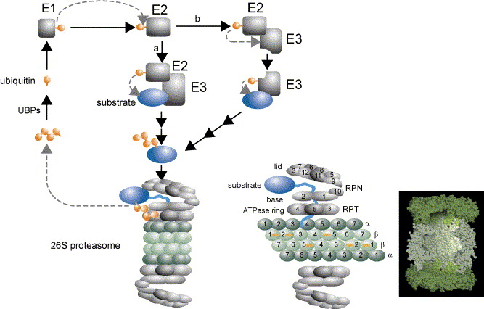

Slide 16
Dégradation lysosomale des protéines par les cathepsines
Le Golgi produit des vésicules (4 à 5 nm de diamètre) remplies d'hydrolases potentiellement capables de digérer tous les composants cellulaires, qu'ils soient endogènes ou entrés par voie d'endocytose (exogène).
Ces vésicules en provenance du Golgi fusionnent avec des **endosomes (ou avec un autophagosome) pour progressivement former un lysosome
Le terme lysosome évoque la grande quantité d'enzymes de lyse contenues dans cet organite (du grec lusis « séparer » et soma « corps »).
**Les endosomes :sous compartiments de la cellule, ou organites (organelles), sur lesquels les vésicules d'endocytose s'accrochent et fusionnent pour relarguer leur contenu (les molécules qui étaient à la surface de la cellule et qui ont été internalisées à l'intérieur d'une vésicule d'endocytose).

Slide 17
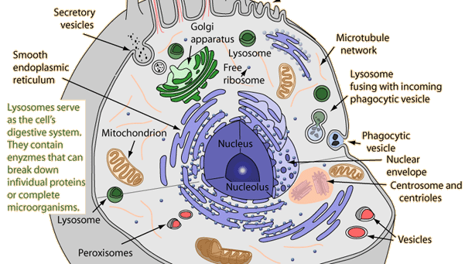

Slide 18
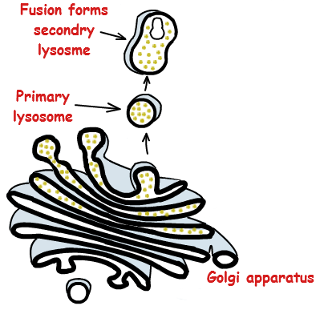
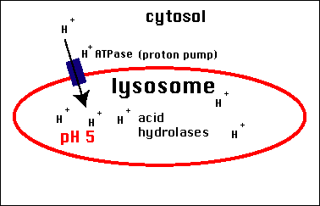
A ce jour, on connaît environ 40 hydrolases différentes (hydrolases lysosomales) : protéases, lipases, phospholipases, glycosidases et nucléases.
Les hydrolases sont synthétisées sous forme de précurseurs inactifs, activés eux-mêmes par protéolyse après leur entrée dans l'endosome. Pour s'exprimer, l'activité des hydrolases nécessite un pH bas, de l'ordre de 4 à 5. Ce pH bas est d'ores et déjà atteint dans l'endosome tardif (et le lysosome) grâce à la présence d'une H⁺ – ATPase

Slide 19
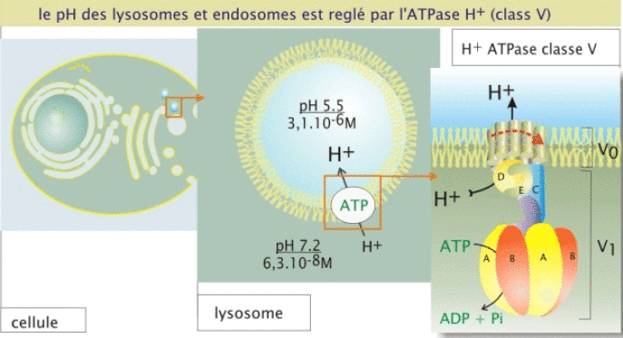
Acidification des endosomes et lysosomes par la pompe H+/ ATPase

Slide 20
Les protéines peuvent arriver dans le lysosome par différentes voies:
1/ les protéines extracellulaires entrent par la voie d'endocytose, avec formation d'un endosome, processus connu sous le nom d'hétérophagie (pinocytose et phagocytose) ;
2/ les protéines intracellulaires sont incorporées au lysosome par autophagie, avec formation d'un autophagosome, processus d'enveloppement progressif (par une double membrane) de l'organite à détruire (mitochondrie en particulier) ou du cytoplasme.
Les vésicules chargées d'hydrolases se déversent dans l'endosome ou l'autophagosome.
Chez la levure, l'autophagie est quantitativement importante lorsque les cellules sont privées de nutriments essentiels (carence en azote). Chez les mammifères privés de nourriture, la production d'hydrolases lysosomales est très élevée, phénomène destiné à assurer l'approvisionnement de la cellule en métabolites (après élimination du groupe NH₂). Chez les mammifères la formation des autolysosomes peut aussi survenir lors de la mort cellulaire programmée de type II .

Slide 21
Les Cathepsines
Les cathepsines sont des protéases qui tiennent une place importante dans la dégradation des protéines par le lysosome.
Elles forment une famille d'au moins onze membres, appelées cathepsine A, C, D, F, H, J, K, L, L2, S et Z. Dans leur portion glucidique, elles portent toutes un man–6–P, le « glucide-de-destination » pour les enzymes lysosomales.
Formées de deux chaînes polypeptidiques (clivage post-traductionnel) solidarisées par des ponts disulfures . Elles gagnent les lysosomes sous une forme de pro-enzyme et ne deviennent protéases actives qu'après l'élimination de 40 à 50 résidus amino acidiques de leur région N–terminale et l'établissement d'un environnement acide (pH 4-5)

Slide 22
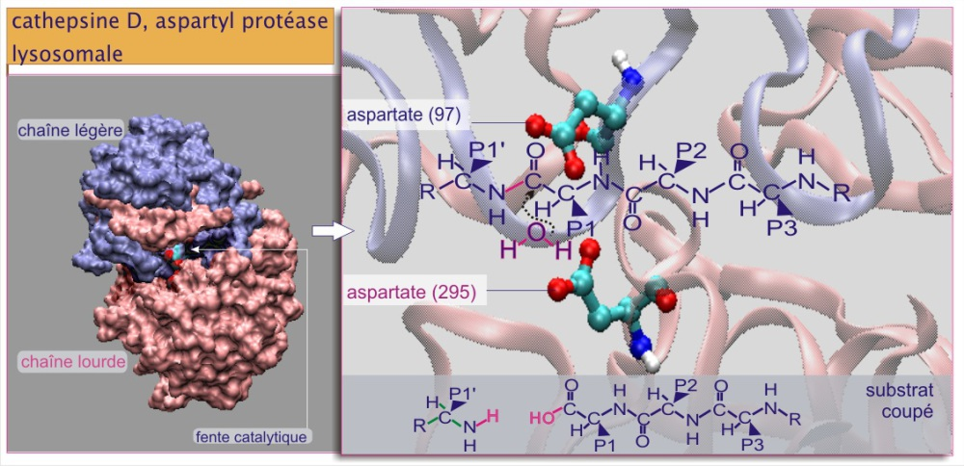
Exemple : Cathepsine D
C’est une aspartyl protéase (comme la pepsine, enzyme digestive), caractérisée par deux résidus asp constituant le site actif.
En dehors de son rôle dans l'entretien du contenu protéique des endosomes tardifs, elle joue aussi un rôle capital dans la présentation de peptides au complexe majeur d'histocompatibilité type II (présentation de l'antigène aux cellules compétentes du système immunitaire).
Sa production excessive est associée à la dystrophie musculaire et à l'apparition des métastases cancéreuses.

Slide 23
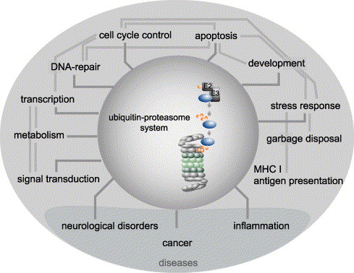

Slide 24
Maladies génétiques liées à une déficience en E3
l’altération (mutation) ou à l’absence (délétion) d’un (ou de plusieurs) gène(s), qui codent pour E3 localisés sur le chromosome 15, dans une région appelée 15q11-q13. ( absence du chromosme maternel en général ) entraînent une maladie génétique appellée Syndrome D’Angelman
Syndrome d’Angel man se caractérise par :
un retard global des acquisitions qui touchent l’ensemble des domaines de développement, et qui devient évident seulement vers l’âge de un an. Ce retard s’intensifie et les enfants présentent alors un déficit intellectuel, souvent sévère. L’une des difficultés majeures est que ces enfants sont incapables de mémoriser les choses : leur capacité d’apprentissage est très faible. Leur déficit intellectuel les empêche alors d’acquérir une autonomie suffisante, même lorsqu’ils atteignent l’âge adulte. Le déficit intellectuel persiste tout au long de la vie mais tout progrès fait reste acquis.

Slide 25
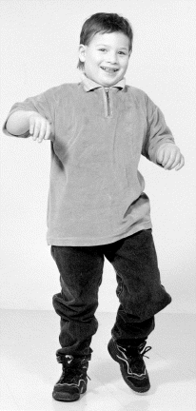
Le comportement social des bébés est très caractéristique : leur caractère est assez jovial, des accès de rires leur viennent très facilement, même dans des circonstances inappropriées. De plus, les bébés sont agités : ils peuvent par exemple battre frénétiquement des bras. Ils ne peuvent pas se concentrer longtemps sur quelque chose et changent souvent d’intérêt (ils sont hyperexcitables) lorsque trop de choses s’offrent à leur vue. Les troubles du comportement persistent dans le temps, mais l’hyperexcitabilité semble diminuer dans l’enfance. On a longtemps cru que les enfants atteints du syndrome d’Angelman étaient autistes. En fait, il n’en est rien. Ce sont des personnes plutôt ouvertes sur l’extérieur, qui vont facilement vers les autres et qui expriment facilement leurs émotions. Mais elles sont très sensibles aux tensions et à l’hostilité, et peuvent donc se replier sur elles-mêmes dans certaines situations, surtout à l’adolescence.

Slide 26
E3 neurodevelopmental diseases 2
Autism spectrum disorders | UBE3A | E3 ligase
 | PARK2 | E3 ligase
 | RFWD2 | E3 ligase
 | FBXO40 | Constitutes one of the four subunits of the ubiquitin protein ligase complex called SCFs (SKP1-cullin-F-box),
Johanson-Blizzard syndrome | UBR1 | E3 ligase

Slide 27
E3 neurodegenerative diseases
Parkinson disease | Parkin (PARK2) | E3-ligase
Machado-Joseph disease | ATXN3 | Ataxin-3 interacts with ubiquitinated proteins, can bind the proteasome, when the gene harbors an expanded repeat length, can interfere with the degradation substrates. Associates with the ubiquitin- and proteasome-binding factors Rad23 and valosin-containing protein (VCP/p97). proteins.

Slide 28
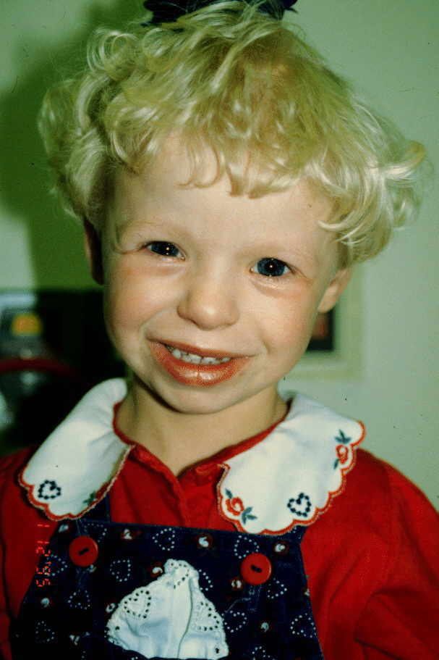
Syndrome de William( deficit dans E3 ligase

